Slide 1
Biogeografická a podobná členění ČR
Vybrané kapitoly z biogeografie (podzim 2012) - cvičení
Mgr. Petr Vybral

Slide 2
Problematika vymezování hranic
Zaměření typologie
Dostupná data (jejich podrobnost)
Závislost na období, pro které byla vytvořena
Často mají přechodné hranice

Slide 3
Biogeografické členění ČR
Individuální jednotky:
  1 biom:
    Geobiom opadavých listnatých lesů
  2 biogeografické provincie:
    Středoevropských listnatých lesů
    Panonská
  4 biogeografické podprovincie:
    Hercynská
    Polonská
    Západokarpatská
    Severopanonská
  91 biogeografických regionů (bioregionů):
    z toho 71 v hercynské podprovincii
    4 v polonské podprovincii
    11 v západokarpatské podprovincii
    5 v rámci severopanonské podprovincie
Typologické (opakovatelné) jednotky
  366 typů biochor: 2-49 v bioregionu
  Geobiocenologická typologie krajiny STG: v ČR 150, 4-12 STG v biochoře

Slide 4
Biogeografické členění ČR
CULEK, M. a kol. (1996): Biogeografické členění České republiky
CULEK, M. a kol. (2005): Biogeografické členění České republiky II
Bioregiony dostupné např. na Geoportálu INSPIRE, AOPK ČR
Biochory: AOPK ČR
Soubory biochor: Atlas krajiny ČR
Po úroveň biochor zpracováno pro celou ČR

Slide 5
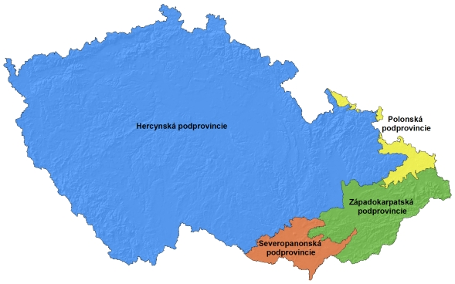

Slide 6
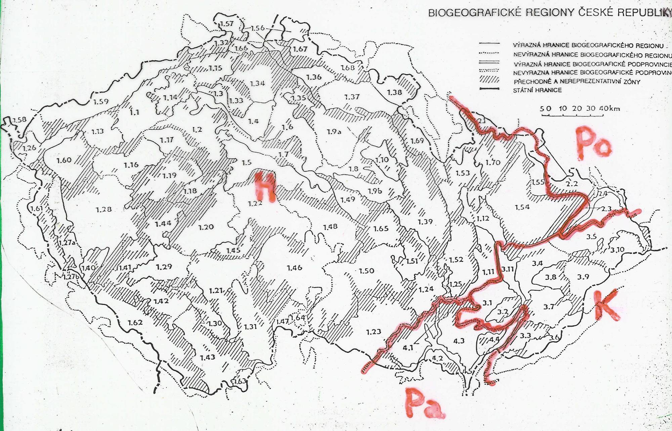

Slide 7
Biochory
Čtyřmístný kód:
znaménko, číslice a dvě písmena
označuje: v.s., substrát a reliéf
Izolované vrchy na vápencích suché oblasti 2. v.s.
- 2 I A
Půdní substrát a jeho vlhkost
(vápence)
Označuje srážkově relativně
suchou oblast
Převažující vegetační stupeň v biochoře
(2.v.s. – viz Geobiocenologie)
Georeliéf
(Izolované vrchy)

Slide 8
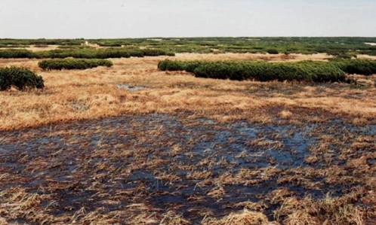
3US (Výrazná údolí v kyselých metamorfitech 3. v.s.)
-2IA (Izolované vrchy na vápencích suché oblasti 2. v.s.)
8Rv (Podmáčené plošiny s vrchovišti 8. v.s.)

Slide 9
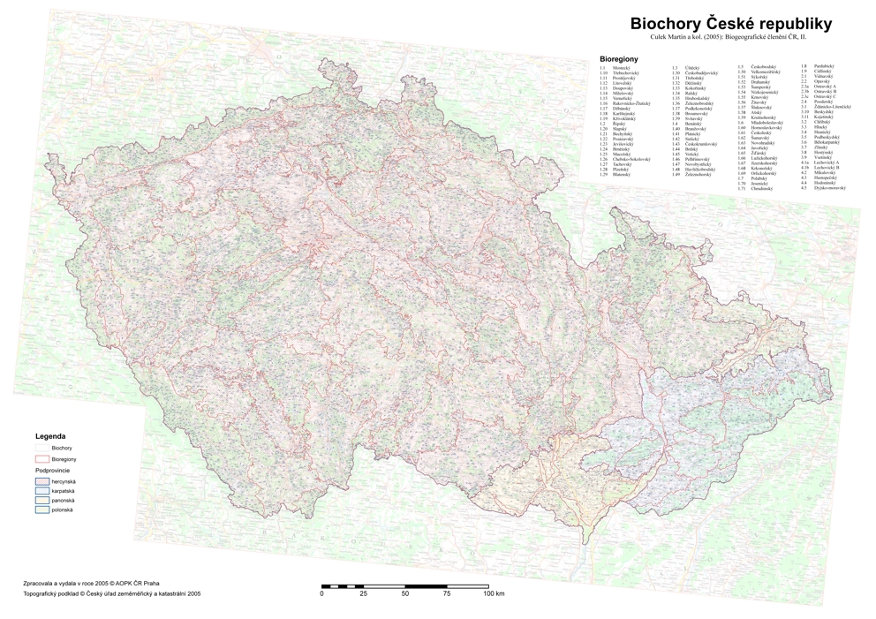

Slide 10
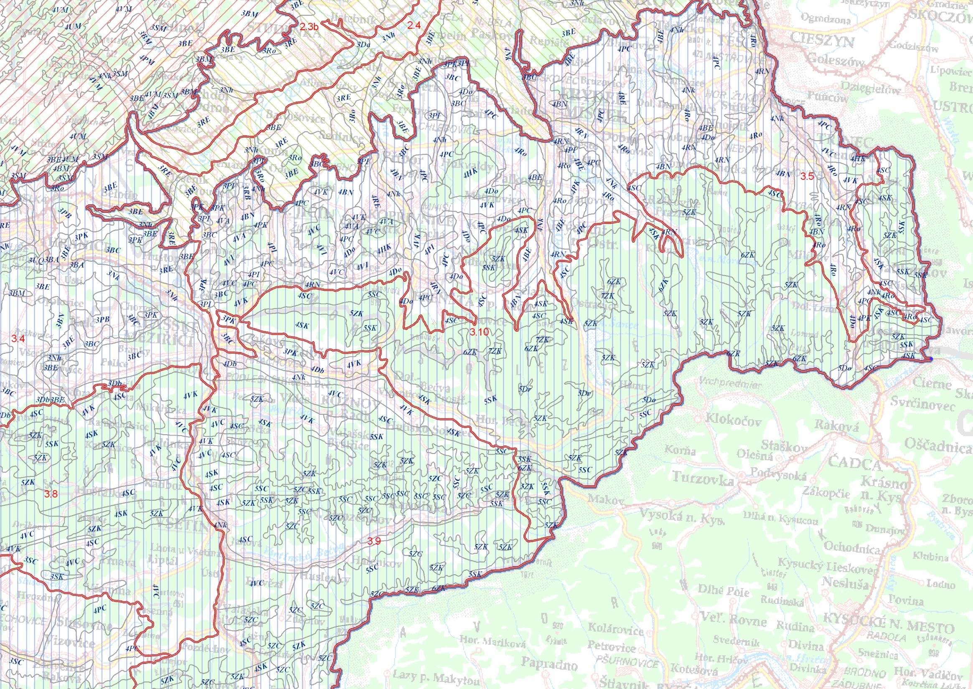

Slide 11
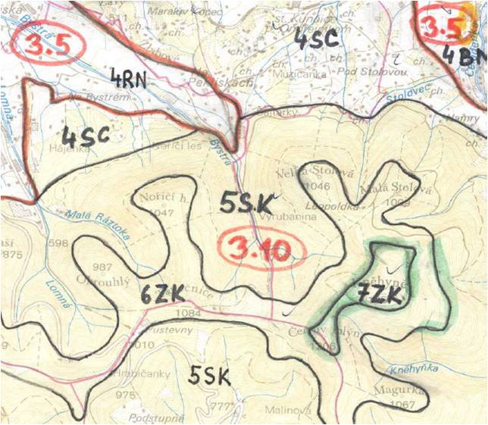

Slide 12
Využití biochor a bioregionů
Projekční praxe – např. ÚSES
Povinný územně analytický podklad pro ÚP
Podklad pro vymezování oblastí a míst krajinného rázu
Výuka

Slide 13
Geobiocenologie
Ekologická definice stanoviště – možnost stanovení potenciální přirozené vegetace
Vznik rozšířením lesnické typologie na celou krajinu – Zlatník (1956, 1970, 1975)
Trojmístný kód STG:
  Vegetační stupeň (1.-8.)
  Trofická řada (A, AB, B, BC, C, BD, D)
  Hydrická řada (1-6; a, b, v, x)
Latinský i český název
Př.: 5B3 - typické jedlové bučiny (Abieti-fageta typica) – Aft
1BD3 - doubravy s ptačím zobem (Ligustri-querceta) - LiQ
Ambros, Z., Štykar, J. (1999): Geobiocenologie. I. 1. vyd., Brno: Mendelova zemědělská a lesnická universita, 63 s.
Buček, A., Lacina, J. (1999): Geobiocenologie. II. 1. vyd. Brno: Mendelova zemědělská a lesnická universita, 240 s..

Slide 14
Geobiocenologie
Není zpracováno pro celou ČR
Vytváří se hlavně převodem z LT (SLT) a BPEJ
  Nelze mechanicky
  Nutno ověřovat v terénu
Není jednotný mapový zdroj (pokud vůbec jsou zpracované)

Slide 15
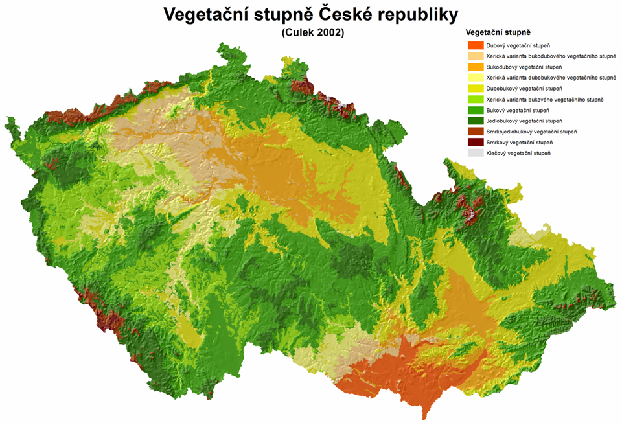

Slide 16
Využití STG
Návrhy ÚSES místního významu
Ochrana přírody – výběr VKP, MZCHÚ
Slovensko – lesnická typologie
Výuka

Slide 17
Silvi-geografické členění
Lesoprojekt (1985), později ÚHÚL
Přírodní lesní oblasti – 41
Obsahuje text - popisy PLO
území přírodně, produkčně a hospodářsky jednotná
na základě geologických, klimatologických, orografických a fytogeografických charakteristik
V současnosti ÚHÚL
Char. PLO např.: http://www.mezistromy.cz

Slide 18
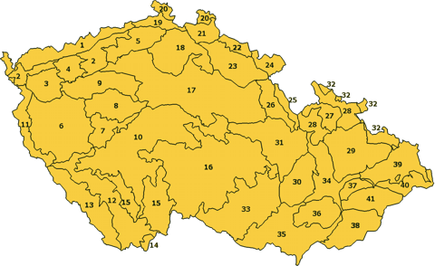

Slide 19
Lesnická typologie (ÚHÚL)
Map. jednotka – Lesní typ
Vyšší jednotka – Soubor lesních typů
Mezera-Mráz-Samek (1956)
Trojmístný kód LT:
  Lesní vegetační stupeň (0.-9.)
  Edafická kategorie – ekologické řady (sjednoceny Zlatníkovské trofické a hydrické řady)
  Dominantní bylina podrostu (většinou) – někdy rozdílné v různých PLO
L.v.s. a ekologické řady jsou v typologii ÚHÚL přizpůsobeny potřebám lesníků a hospodaření lesa
Mapování v měřítku 1: 10 000, zmapovány všechny lesy (cca 34% území)
Př.: 4F1 - svahová bučina kapradinová
  2X2 - dřínová buková doubrava na rendzině

Slide 20
Lesnická typologie (ÚHÚL)
Dostupné na stránkách ÚHÚL:
  http://geoportal2.uhul.cz/index.php
  !!! mapy na webu konfigurovány na Internet Explorer (např. ve Firefoxu a Opeře nelze spustit)
  odkaz i na WMS
  SLT, PLO, ÚSES

Slide 21
Lesní vegetační stupně ÚHÚL
0. lesní vegetační stupeň – bory
1. lesní vegetační stupeň – dubový (do 350 m n. m.)
2. lesní vegetační stupeň – bukovo-dubový (350 – 400 m n. m.)
3. lesní vegetační stupeň – dubovo-bukový (400 – 550 m n. m.)
4. lesní vegetační stupeň – bukový (550 – 600 m n. m.)
5. lesní vegetační stupeň – jedlovo-bukový (600 – 700 m n. m.)
6. lesní vegetační stupeň – smrkovo-bukový (700 – 900 m n. m.)
7. lesní vegetační stupeň – bukovo-smrkový (900 – 1050 m n. m.)
8. lesní vegetační stupeň – smrkový (1050 – 1350 m n. m.)
9. lesní vegetační stupeň – klečový (nad 1350 m n. m.)
Oproti geobiocenologickému pojetí (pouze hlavní rozdíly):
-> 0. l.v.s. samostatně bory
-> 1. l.v.s. i v Čechách
-> užší vymezení 4. v.s.
-> 6. smrkojedlobukový v.s. geobioc. členěn na 6. a 7. l.v.s.

Slide 22
Edafické řady
řada živná
  kategorie B - (normální) bohatá
  C - vysýchavá
  F - svahová kapradinová
  H - hlinitá
  W - vápencová
  S - středně bohatá - svěží
řady kyselá
  K - (normální) kyselá
  N - kamenitá
  I - uléhavá
  M - chudá
řada extrémní
  Z - zakrslá
  X - xerotermní
  Y – skeletová
řada obohacená humusem
  J - suťová
  D - hlinitá
  A - kamenitá
řada obohacená vodou
  L - lužní
  U - údolní
  V - vlhká
řada oglejená
  P - kyselá
  Q - chudá
  O - středně bohatá
řada podmáčená
  G - středně bohatá
  T - chudá
řada rašelinná
  R - rašelinná

Slide 23
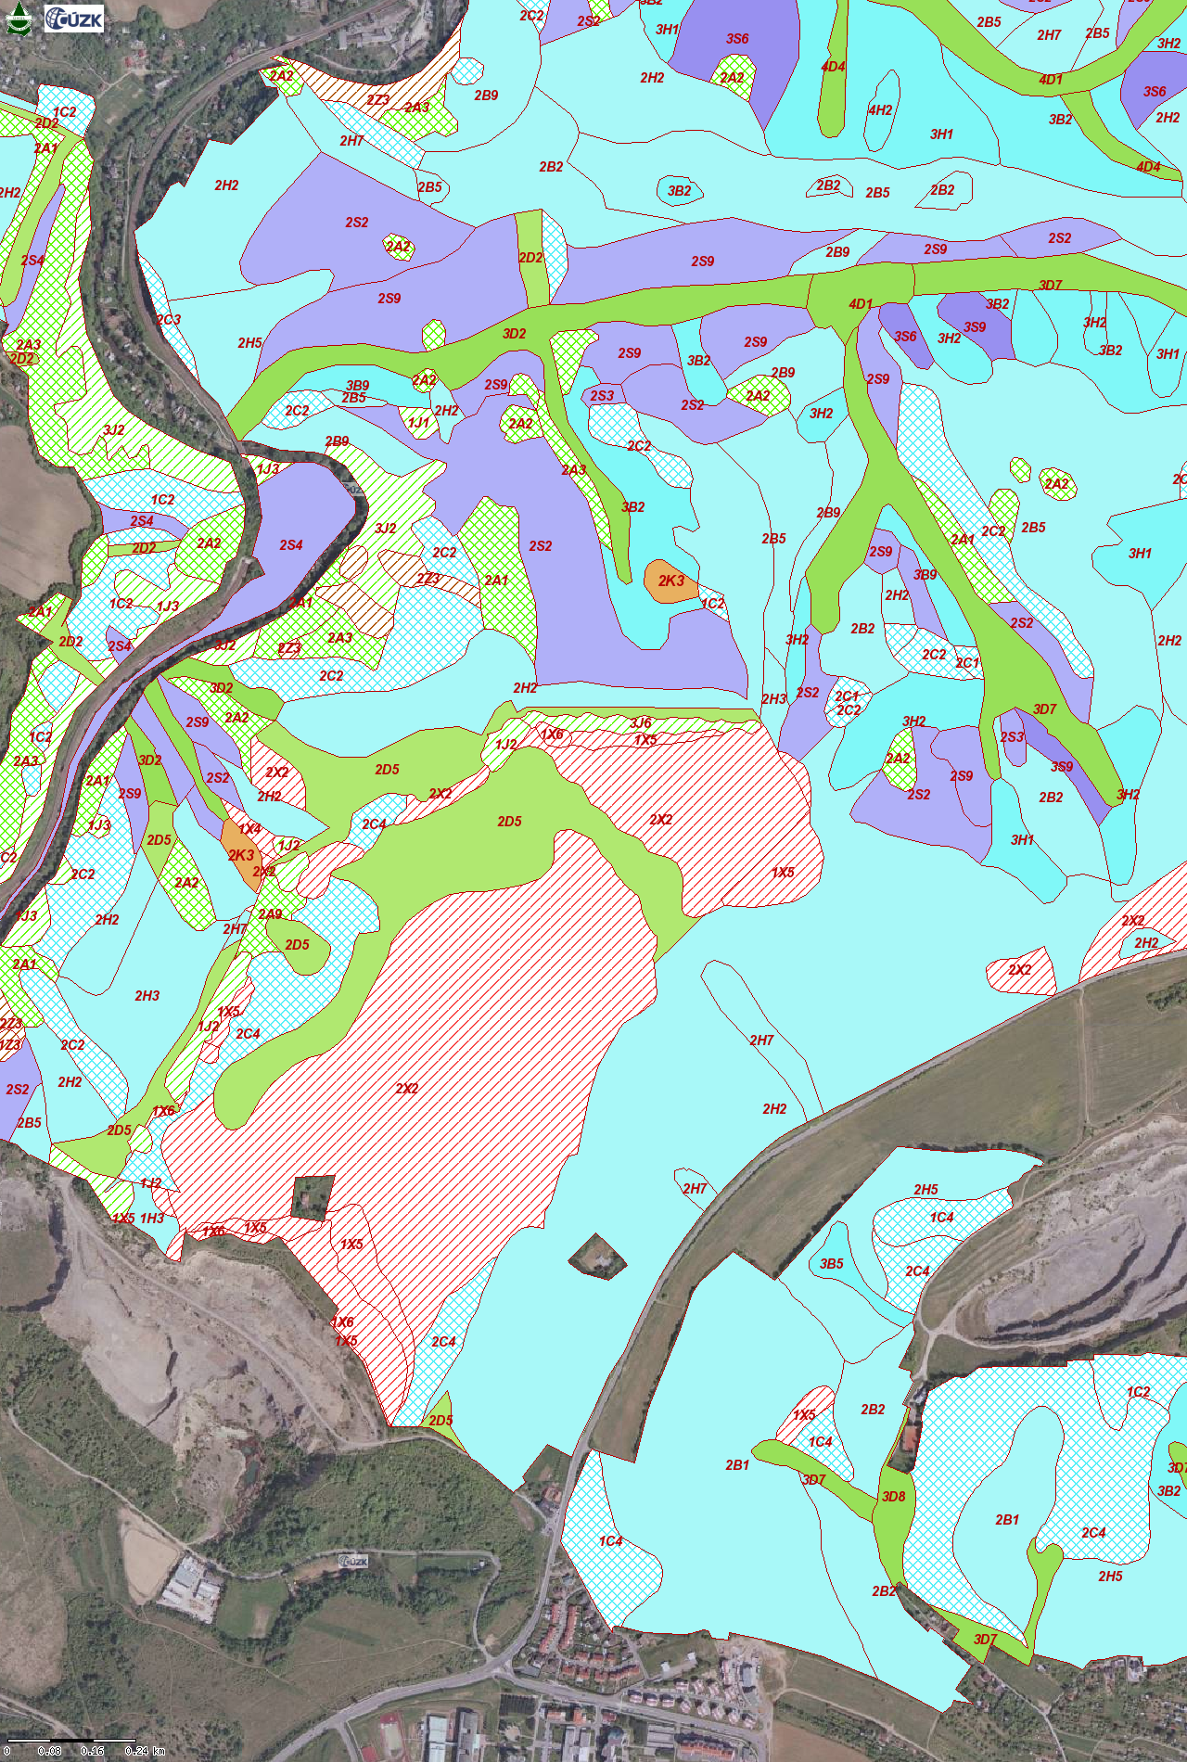

Slide 24
Fytogeografie
Regionální členění
Založeno hl. na současné skladbě veg. a flóry
Přihlíží na vztahy a vývoj vegetace – včetně antropogenních vlivů
Skalický a kol. (1988) – pro Květena ČSR
3 fytogeo. oblastí (6 obvodů)
99 okresů (někde podokresy)
Vegetační stupňovitost používaná botaniky
Vymezeno hl. dle rozšíření teplomilné a horské květeny
Dodnes nejsou jednotky podrobně popsané
Ve světě: Schmithűsen – 60. léta, formační přístup, dosud asi nej, 144 jednotek

Slide 25
Fytogeografie
Dostupnost map:
  Geoportál INSPIRE (dříve CENIA)
  Atlas krajiny ČR (Hrnčiarová, Mackovčin, Zvara a kol., 2009)
  SLAVÍK, B. (1988): Regionálně fytogeografické členění. In: Květena ČSR I., Praha: Academia, mapová příloha.

Slide 26
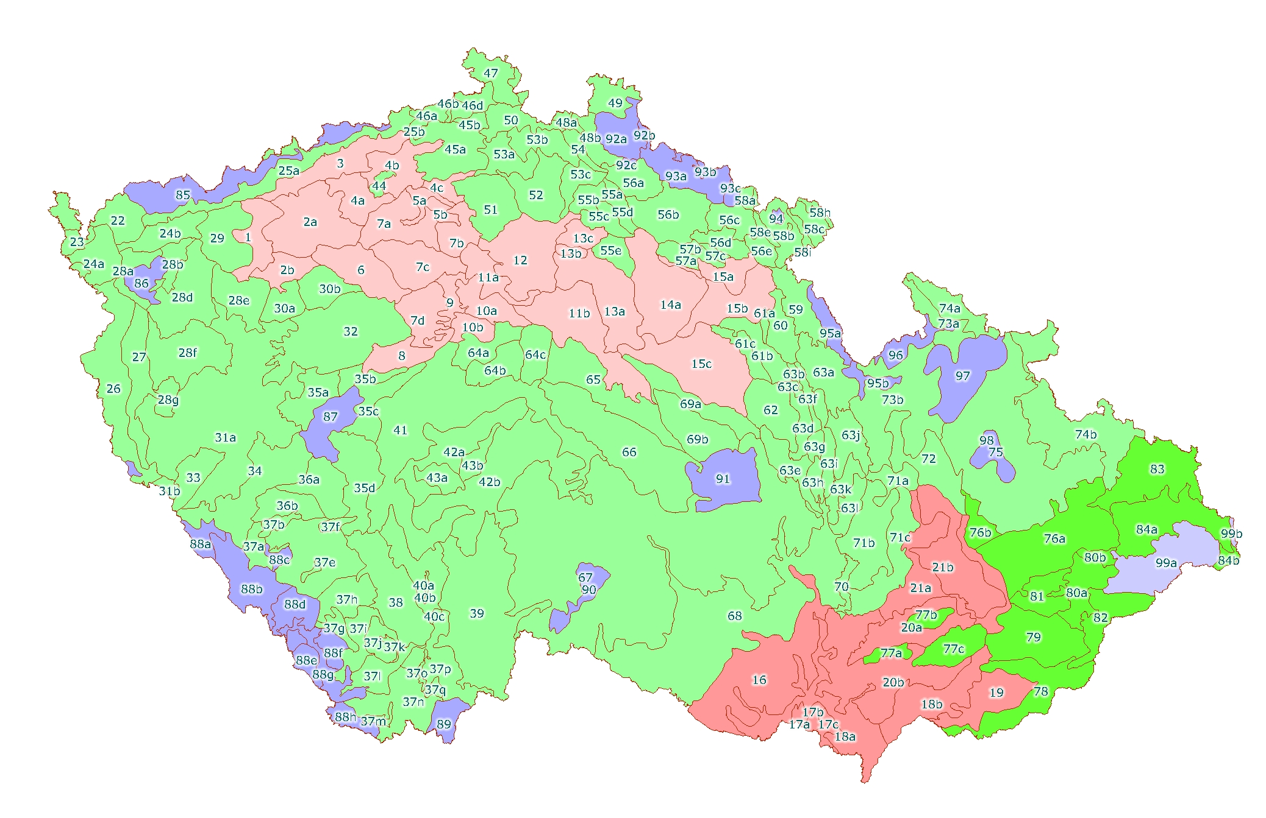
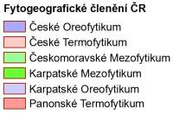

Slide 28
Fytocenologie (geobotanika)
Téměř výhradně botanici – složité
Vychází ze skladby rostlin (hojnost, plodnost…)
Hl. popis aktuální vegetace, abiotické faktory mimochodem
Řeší jaké druhy se zde nachází a v jakém poměru
Využití mimo akademickou sféru téměř výhradně pro účely ochrany přírody
V ČR 50.-60. léta: 1: 75 000 -> 1: 200 000 vydaná, zastaralé
SK – poč. 90. let

Slide 29
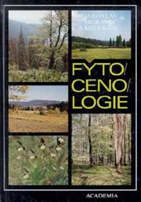
Fytocenologie hierarchie
V ČR 42 tříd, 69 řádů, 141 svazů, ? asociací
Hrubé členění lesů: 8 tříd
Fytocenologie
(Moravec a kol., 1994)

Slide 30
Hierarchie
Subasociace –etosum
  Dentario enneaphylli-Fagetum salvietosum glutinosae
  kyčelnicové bučiny – karpatská asociace s šalvějí lepkavou
  Pro detailnější členění lesů
Asociace –etum
  Základní jednotka
  Dentario enneaphyli-Fagetum
  Kyčelnicové bučiny
    horské květnaté jedlobučiny a bučiny silikátových půd, klimaxová vegetace montánního stupně
    nejběžnější v ČR

Slide 31
Hierarchie
Podsvaz –enion
  Eu-Fagenion
  Květnaté bučiny
  květnaté bučiny, lipové bučiny a jedlobučiny… -> všechny naše bučiny kromě vápnomilných
  Opět pro detailnější lesy
Svaz -ion
  Fagion
  Bučiny
  Zahrnuje: Květnaté bučiny, jedlobučiny i jedliny

Slide 32
Hierarchie
Řád –etalia
  Fagetalia sylvaticae
  Definice: mezofilní až hygrofilní opadavé lesy mírné zóny Evropy…. – i tvrdý luh
  => velice široké
Třída –etea
  Querco-Fagetea
  ještě širší definice
  používají např. zoologové

Slide 33
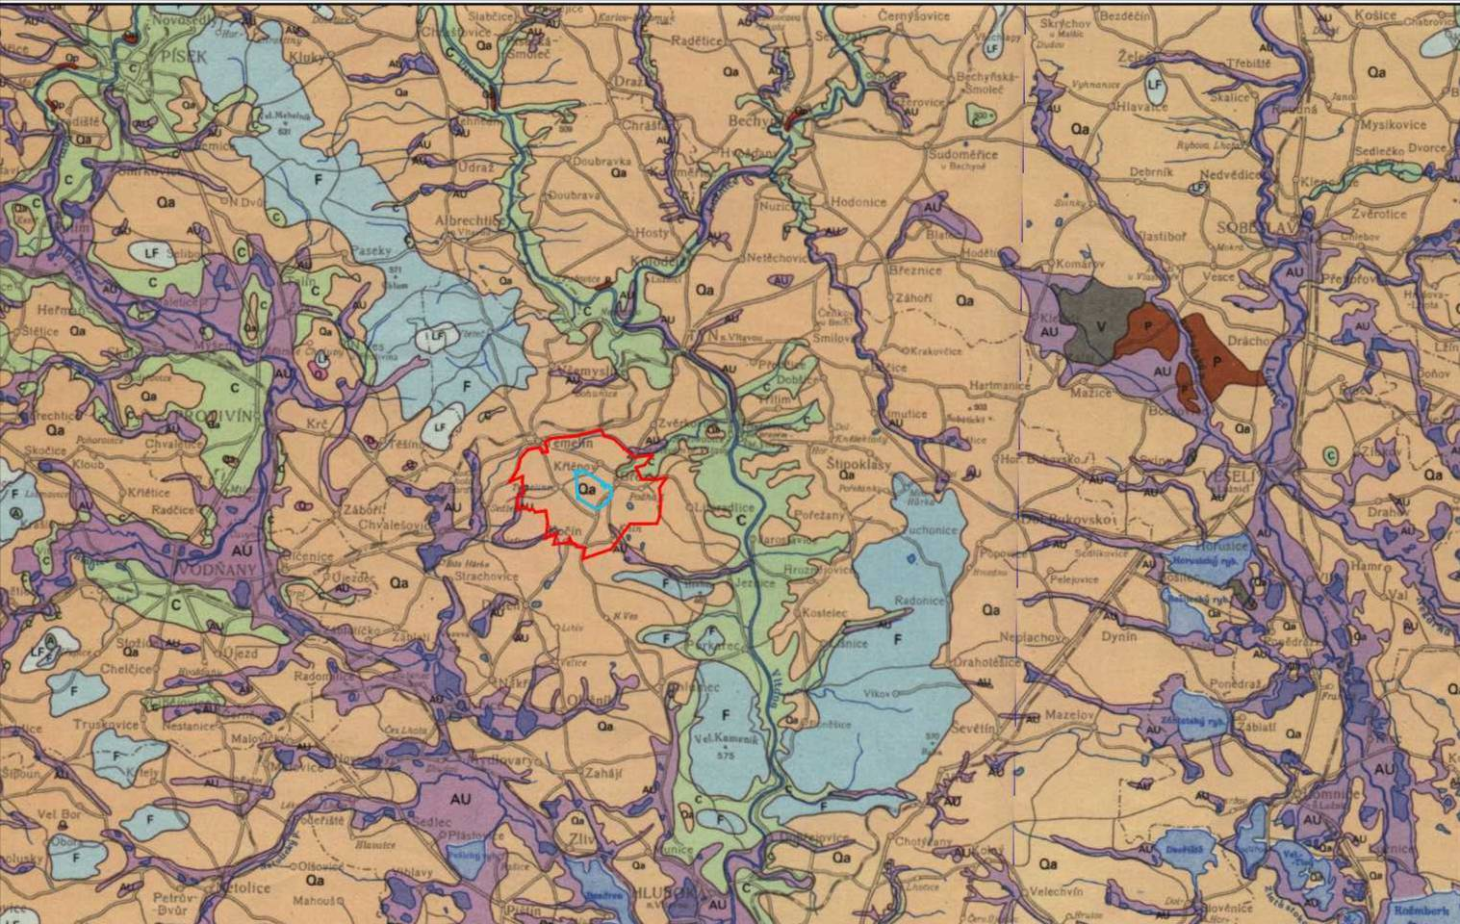

Slide 34
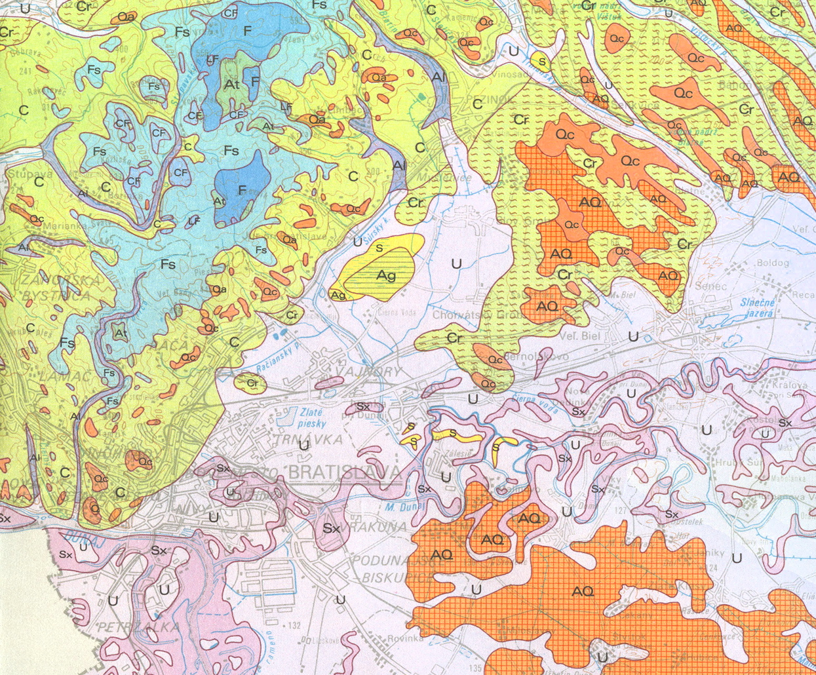

Slide 35
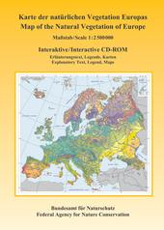
Přirozená vegetace Evropy
Bohn & Neuhäusl (2004): Übersichtskarte der natürlichen Vegetation Europas
Mapy + 2 díly textu
Měřítko 1: 2 500 000 (9 listů)
699 mapovacích jednotek
Německy (Angl.)
odráží stanovištní podmínky
a přirozený růstový
potenciál
Interaktivní CD-ROM lze stáhnout z:
http://www.floraweb.de/vegetation/dnld_eurovegmap.html
=> stáhne instalační soubor aplikace obsahující mapy i texty

Slide 36
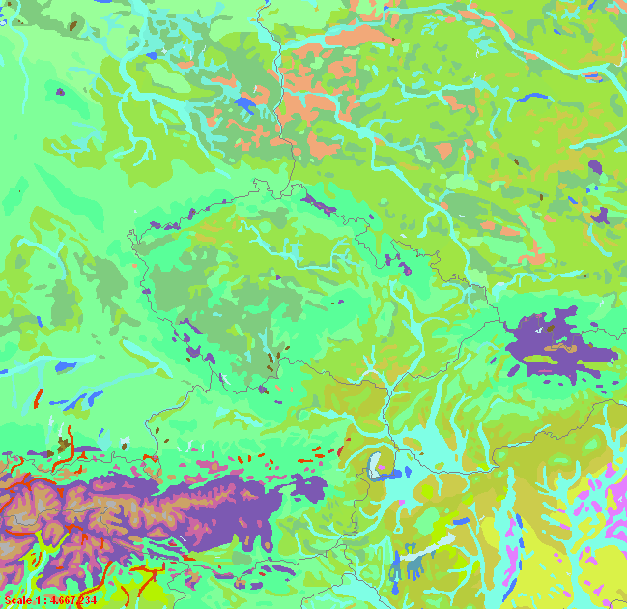

Slide 37
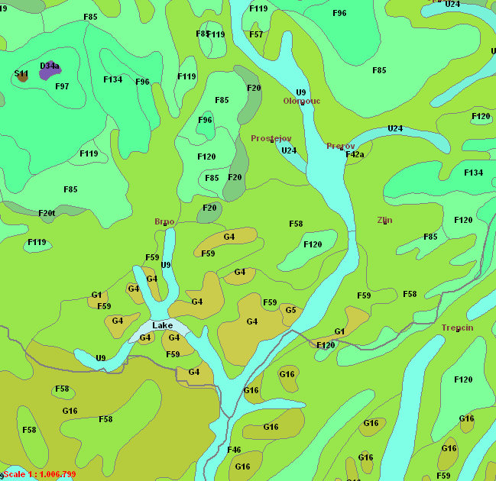

Slide 38
Potenciální přirozená vegetace ČR
Hypotetický vegetační kryt
Respektuje nevratné změny člověkem
51 jednotek – většinou asociace
NEUHÄUSLOVÁ, Z. a kol. (1998): Mapa potenciální přirozené vegetace České republiky 1: 500 000. Vyd. 1. Academia, Praha.

Slide 39
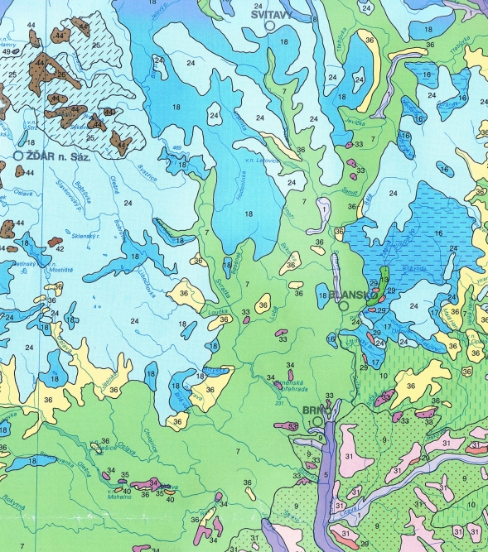

Slide 40
Biotopy
Mapování biotopů – AOPK ČR
Podkladem: Katalog biotopů ČR (Chytrý, Kučera, Kočí a kol., 2001)
Vytvoř. pro mapování soustavy NATURA 2000
Jedná se o recentní (současnou) krajinu => počítám vliv člověka
Měřítko 1: 10 000
Mapování 2001-2005, plánovaný 12ti letý cyklus revize
Monitoring biotopů za pomoci fytocenologických snímků => zaznamenání druhového složení
2005 – 1 154 606 segmentů (1 504 120 záznamů v databázi)
Dostupné na mapovém portálu AOPK ČR:
http://portal.nature.cz/ nebo http://mapy.nature.cz/
=> i WMS (s členěnou mozaikou), plná kvalita

Slide 41
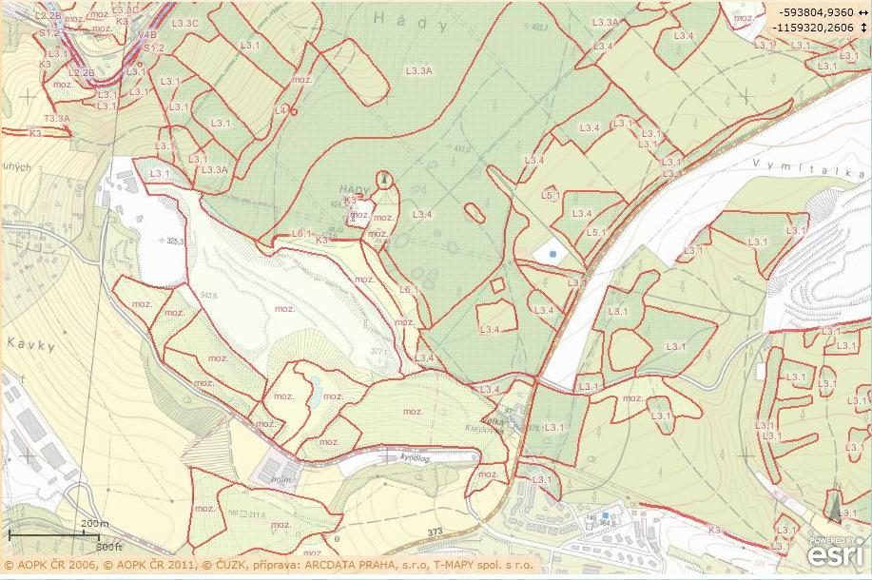

Slide 42
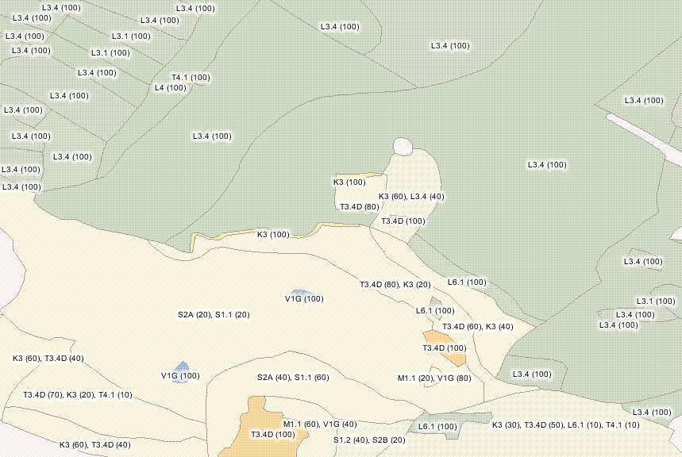

Slide 43
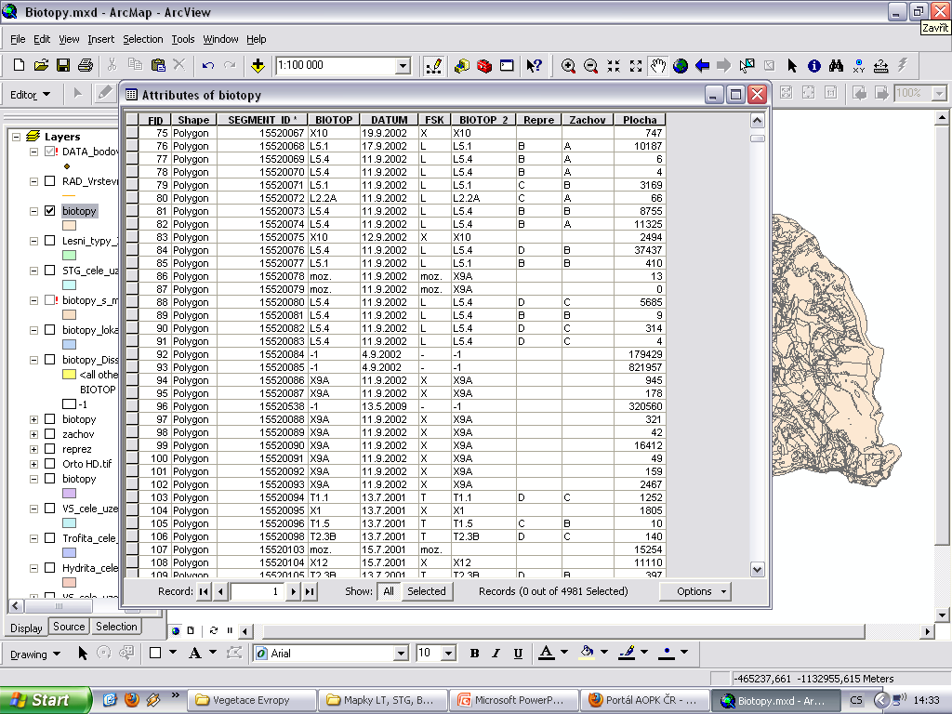

Slide 44
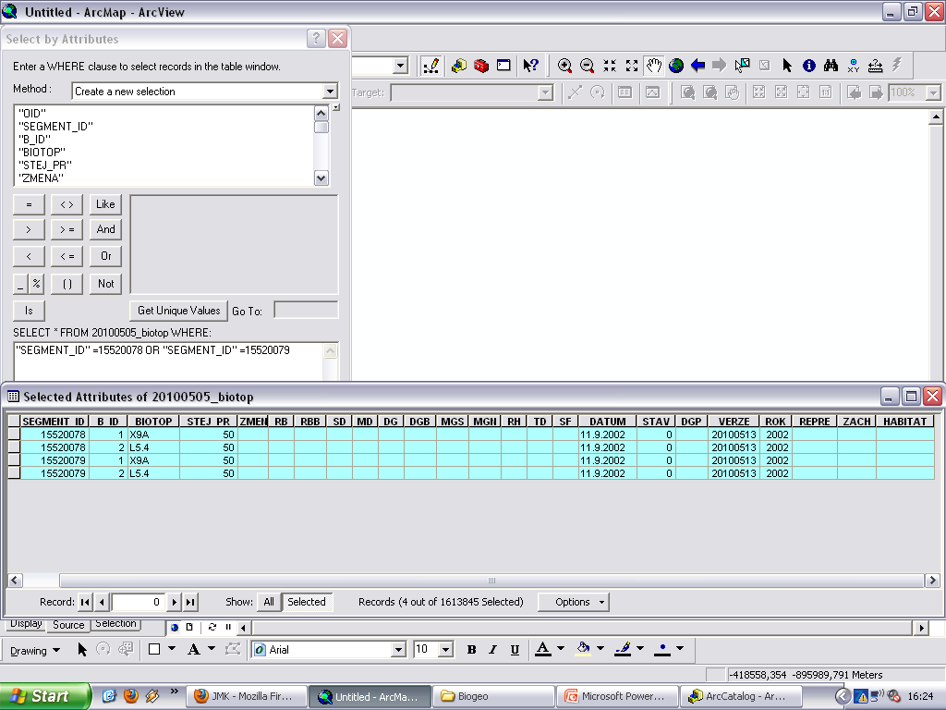

Slide 45
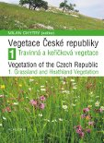
Vegetace ČR – prof. Chytrý
čtyřdílná monografie
systematicky shrnuje diverzitu vegetačních typů
členění do 38 fytocenologických tříd, které se dále dělí na svazy a asociace
Vymezení pomocí > 100 000 fytocenologických snímků ČNFD
Díly:
  1. díl – Travinná a keříčková vegetace (2007, druhé vydání 2010)
  2. díl – Ruderální, plevelová, skalní a suťová vegetace (2009)
  3. díl – Vodní a mokřadní vegetace (2011)
  4. díl – Lesní a křovinná vegetace (připravuje se na rok 2013)
Síťové mapy 10x6 zeměpisných minut (cca 12x11 km)
CHYTRÝ, Milan a kol. (2007):Vegetace České republiky
1. Travinná a keříčková společenstva. Praha: Academia

Slide 46
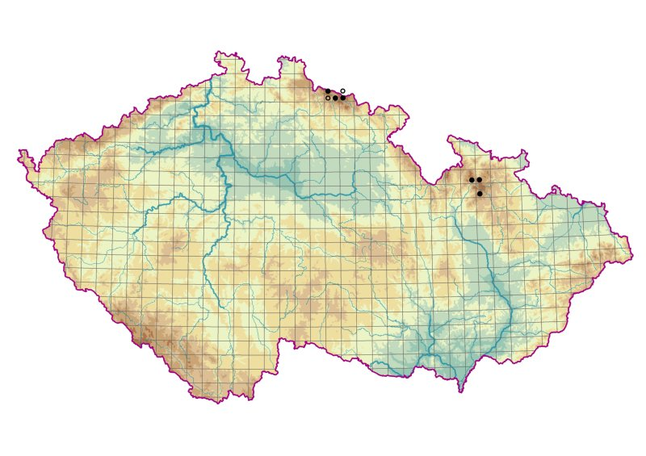
Př.: Asociace ABB01
Carici bigelowii-Nardetum strictae (Zlatník 1928) Jeník 1961
Smilkové alpínské trávníky

Slide 47
ÚSES
Územní systém ekologické stability
ÚAP – v územních plánech => přesné zaměření, ale složitá orientace
ÚHÚL – nadreg., reg. i lokální (WMS)
JMK a některé další kraje
  Geoportál ÚP (http://up.kr-jihomoravsky.cz)
  Mapový portál (http://mapy.kr-jihomoravsky.cz)
    nadreg. a reg., dobrá vizualizace (WMS)
Cenia (INSPIRE) – nic moc (WMS)

Slide 48
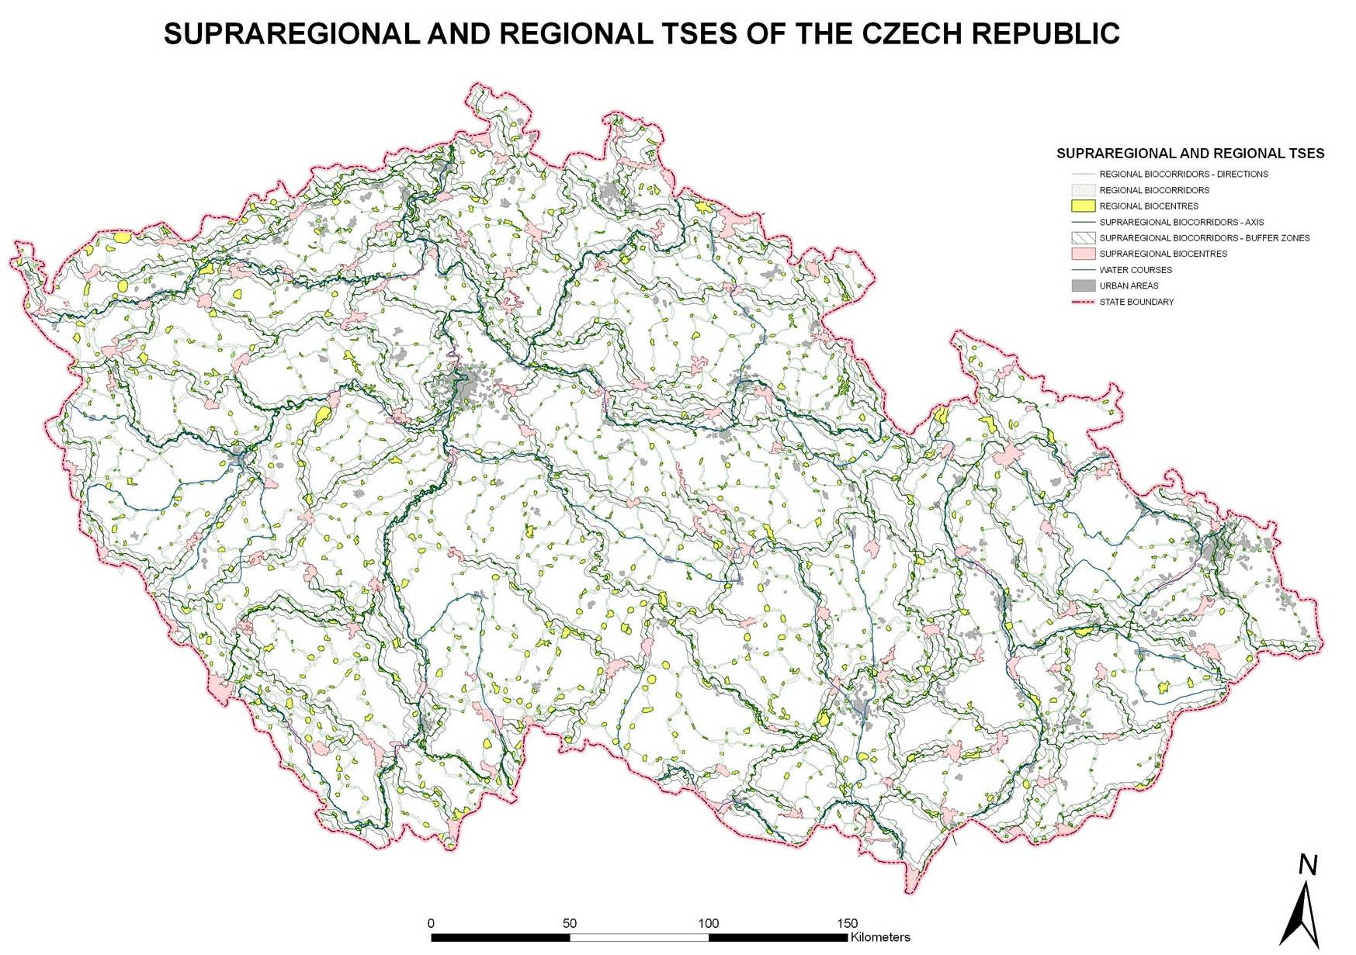

Slide 49
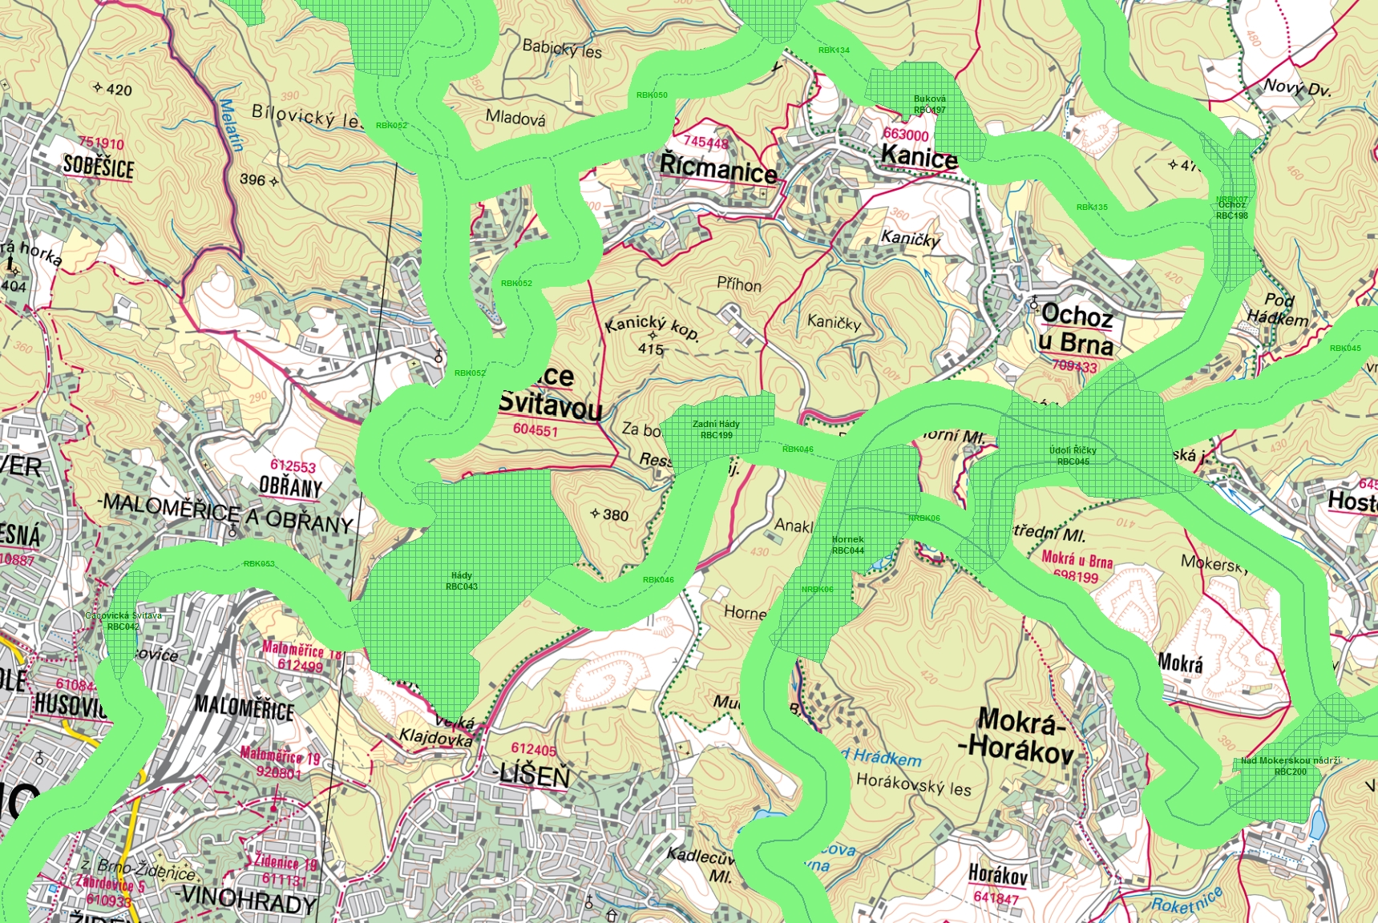

Slide 50
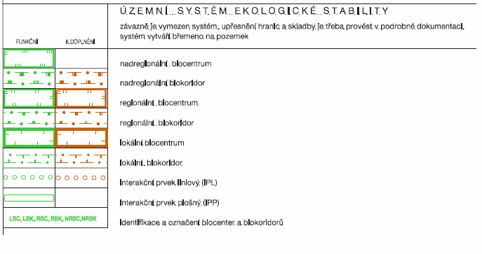
Znázornění ÚSES na ÚAP a ÚP

Slide 51
Zdroje
Ambros, Z., Štykar, J. (1999): Geobiocenologie. I. 1. vyd., Brno: Mendelova zemědělská a lesnická universita, 63 s.
Buček, A., Lacina, J. (1999): Geobiocenologie. II. 1. vyd. Brno: Mendelova zemědělská a lesnická universita, 240 s..
Culek, M. (1996): Biogeografické členění České republiky. Praha: Enigma, 347 s.
Culek, M. (2005): Biogeografické členění České republiky II. Praha: EkoCentrum a AOPK Praha, 347 s.
Hrnčiarová, T., Mackovčin, P., Zvara, I. a kol. (2009): Atlas krajiny České republiky. Praha: Ministerstvo životního prostředí ČR, Průhonice: Výzkumný ústav Silva Taroucy pro krajinu a okrasné zahradnictví, v. v. i., 332 s.
Chytrý, M., Kočí, M., Šumerová, K. (2007): Vegetace České republiky 1. Travinná a keříčková vegetace. 1. vyd. Praha: Academia, 526 s.
Chytrý, M., Kučera, T., Kočí, M. a kol. (2001): Katalog biotopů České republiky. Praha: Agentura ochrany přírody a krajiny ČR, 308 s.
Maděra, P., Zimová, E. a kol. (2005): Metodické postupy projektování lokálního ÚSES. Brno: Ústav lesnické botaniky, dendrologie a typologie LDF MZLU v Brně a Löw a spol., 277 s.
Moravec, J. a kol. (1994): Fytocenologie. Praha: Academia
NEUHÄUSLOVÁ, Z. a kol. (1998): Mapa potenciální přirozené vegetace České republiky 1: 500 000. Vyd. 1. Academia, Praha.
Mapový server AOPK ČR [on-line]. AOPK ČR, 2012. Dostupné z <http://mapy.nature.cz>
Portál veřejné správy České republiky [on-line]. Ministerstvo vnitra, 2003 – 2010. Dostupné z <http://www.portal.gov.cz>
Ústav pro hospodářskou úpravu lesů [on-line]. ÚHÚL, 2003-2012. Dostupné z http://www.uhul.cz
Studijní materiály RNDr. Martina Culka, Ph.D.
Studijní materiály RNDr. Jana Divíška

